Slide 1
HACIA UNA POLÍTICA DE VIVIENDA SUSTENTABLE …
Seminario Latinoamericano
Noviembre 2009

Slide 2
El sector vivienda ha tenido una tasa de crecimiento anual promedio del 17% en los últimos 10 años…
FINANCIAMIENTOS
INVERSIÓN
Fuente: CONAVI

Slide 3
La dinámica demográfica y el rezago habitacional, garantizan una demanda de vivienda masiva en los próximos años…
De acuerdo a las proyecciones del Conapo, la población mexicana en el 2030 demandará 11.3 millones de viviendas adicionales al parque habitacional actual.
Cifras en millones
Fuente: CONAPO

Slide 4
Pero se deberá garantizar una política de vivienda más incluyente, que efectivamente atienda a los distintos sectores de la población…
Solución Habitacional
Financiamiento
Adquisición
Bancos/Sofoles
Infonavit/Fovissste/SHF
Bancos/Sofoles
ZONA GRIS
INVI´S
Mejoramiento
POBREZA PATRIMONIAL
47%
Red PSV
Fonahpo
Autoconstrucción
¿?

Slide 5
Pero se deberá garantizar una política de vivienda más incluyente, que efectivamente atienda a los distintos sectores de la población…
Solución Habitacional
Financiamiento
Adquisición
Bancos/Sofoles
Infonavit/Fovissste/SHF
Bancos/Sofoles
CONAVI
ZONA GRIS
CONAVI
INVI´S
Mejoramiento
POBREZA PATRIMONIAL
47%
Red PSV
Fonahpo
Autoconstrucción
¿?

Slide 6
La Producción Social de Vivienda como alternativa…
Iniciativas apoyadas por CONAVI
Reconocimiento en la Ley la producción social de vivienda
Establecimiento de área especializada para ubicar y desarrollar instrumentos que apoyen y fortalezcan la PSV
Adecuaciones Reglas de Operación del programa de subsidios “Esta Es Tu Casa” para acercarlas más a las características de la PSV
Foros participativos: sociedad, gobiernos, academia
Posicionamiento de la PSV como una forma viable de atender los requerimientos de vivienda de la población de menores recursos: Encuentro Nacional 2006, participación de la “Red” en el Pacto Nacional, Talleres de capacitación dirigido a OREVIS y Mpios., incorporación del tema en las presentaciones institucionales en diferentes foros, etc.)

Slide 7
La Producción Social de Vivienda como alternativa…
Iniciativas apoyadas por CONAVI
Certificación PSV
Acercamiento de las instituciones financieras con los desarrolladores sociales (Encuentro Agosto 2008, diversas reuniones, visitas de campo para que “vean” la PSV)
Asignación de bolsa específica de subsidios para acciones de vivienda realizadas mediante la PSV: $250 millones
Coordinación con otras áreas de gobierno federal para atender en forma integral el tema: Fonhapo, SHF, Bansefi, Fira, Sec. de economía, Indesol, etc.

Slide 8
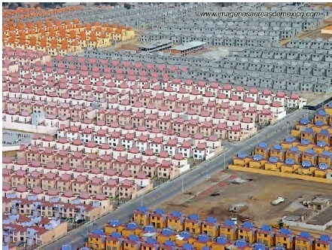
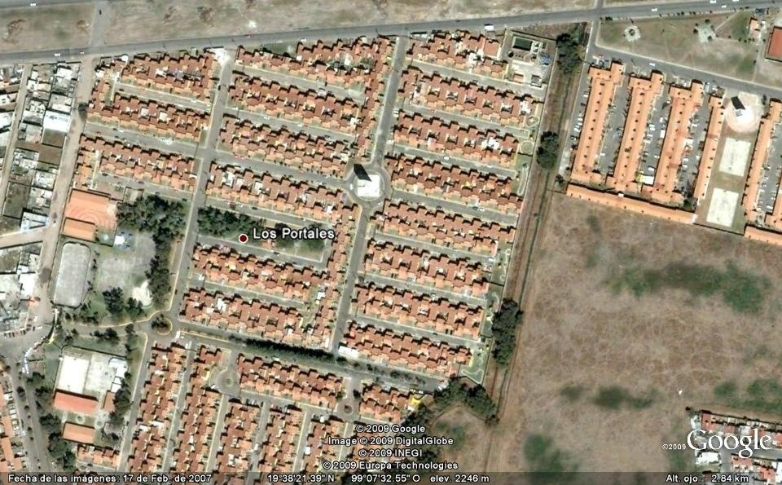
El boom en la producción de vivienda, generó consecuencias no deseadas, que la PSV deberá contemplar…
Encarecimiento del suelo
Baja densidad de vivienda por hectárea
Reserva territorial disponible alejada de centros urbanos
Alto costo para llevar infraestructura urbana
Limitaciones de gobiernos locales para generar reserva territorial “servida”
Desvinculación de política pública en los tres niveles de gobierno

Slide 9
Una alta concentración poblacional en zonas urbanas, requiere una planeación más estricta para la vivienda…
El crecimiento poblacional del país se ha incrementado notablemente en los últimos 59 años. A nivel país, el incremento ha sido de 4 veces y a nivel ciudad, de 7 veces
Fuente y lámina: CONAGUA

Slide 10
Considerando una mayor complejidad para dotar a la vivienda de los servicios básicos, por ejemplo el agua…
Fuente y lámina: CONAGUA

Slide 11
Esto sugiere que el sector se encuentra en un punto de inflexión, que implica un replanteamiento de cómo estamos haciendo las cosas…

Slide 12
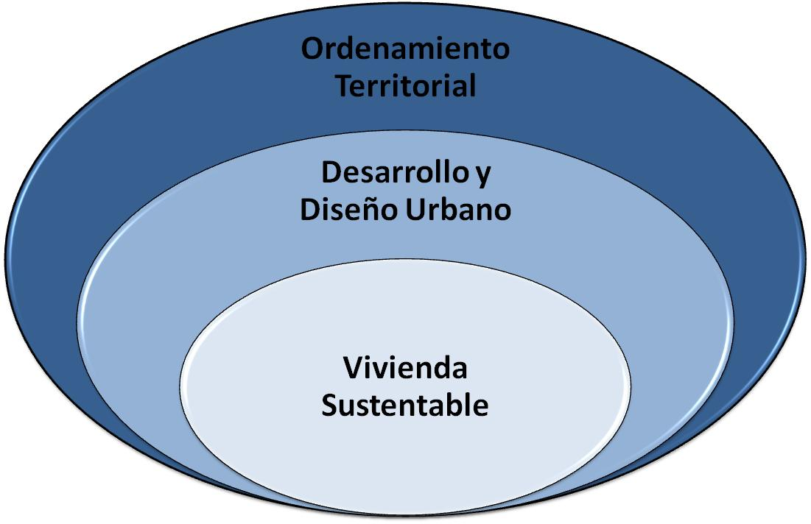
Movernos hacia una Política Pública de Vivienda Sustentable, implica considerar por lo menos tres ingredientes…

Slide 13
Vivienda Sustentable…
ECONÓMICA
SOCIAL
VIVIENDA
SUSTENTABLE
ECOLÓGICA

Slide 14
El TGE es una herramienta, que nos ayudará a transitar hacia una política pública de vivienda sustentable…

Slide 15
GRACIAS…
Octubre 2009

